Slide 1
দৃষ্টি আকর্ষণ
সম্মানিত শিক্ষকবৃন্দ প্রতি স্লাইডের নিচে পাঠটি কিভাবে শ্রেণিকক্ষে উপস্থাপন করতে হবে তার প্রয়োজনীয় নির্দেশনা স্লাইডের নীচে Note আকারে দেয়া আছে । পাঠটি উপস্থাপনের আগে পাঠ্যপুস্তকের সংশ্লিষ্ট পাঠের সাথে মিলিয়ে নিতে অনুরোধ করা হল ।
F5চেপে উপস্থাপন শুরু করা যেতে পারে ।তাহলে Hide slide show করবে না ।
পাশাপাশি আপনাদের নিজস্ব চিন্তা-চেতনা দ্বারা পাঠ উপস্থাপন আরও বেশী ফলপ্রসূ করতে পারবেন বলে আশা করছি ।

Slide 2
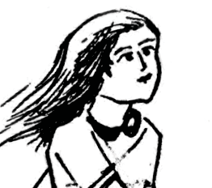
শুভেচ্ছা সবাইকে
Notes:
শ্রেণী ব্যবস্থাপনার প্রাথমিক পর্যায়ে শিক্ষার্থীদের মনোযোগ আকর্ষণের উদ্দেশ্যে স্বাগতম স্লাইডটি। সংশ্লিষ্ট ছবিটি দ্বারা পাঠের প্রেক্ষাপট বোঝানো হয়েছে । স্বাগতম স্লাইডটি নিয়ে শিক্ষার্থীদের কোন প্রশ্ন না থাকলে কোনো আলোচনা নয় ।

Slide 3
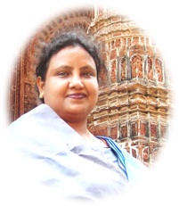
পরিচিতি
জীববিজ্ঞান
নবম-দশম শ্রেণি 7ম অধ্যায়
সময় : ৪5 মিনিট
আফরোজা নাসরীন সুলতানা
সহঃ শিক্ষক
রংপুর জিলা স্কুল, রংপুর ।

Slide 4
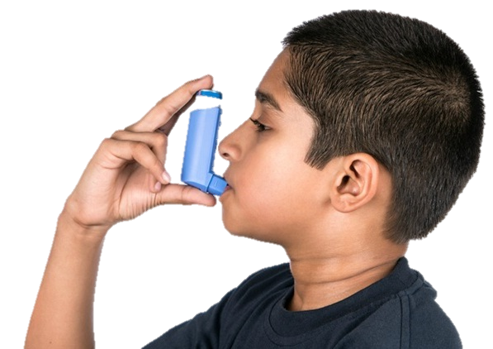
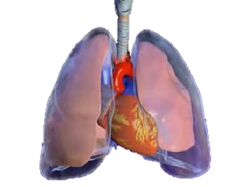
ইনহেলার সাধারণত কোন রোগ হলে ব্যবহার করা হয়?
এ রোগ দেহের কোন তন্ত্রের রোগ?
চিত্রে কী দেখছ?
শ্বসনতন্ত্রের রোগ এ্যাজমা
Notes:
পাঠ শিরোনাম বের করার জন্য ছোট ছোট প্রশ্ন করা যেতে পারে ।১।চিত্রে কী দেখছ ? ২।ইনহেলার সাধারণত কোন রোগ হলে ব্যবহার করা হয় ? তোমরা ঠিক ধরেছ - আজ আমরা পড়ব শ্বসনতন্ত্রের রোগ এ্যাজমা । আজকের পাঠের মানসিক পরিবেশ তৈরির চেষ্টা করা হয়েছে। তবে বিষয় শিক্ষক ভিন্ন উপায়ে ও এ কাজটি করতে পারেন।
বিশেষ ক্ষেত্রে শিক্ষক শিক্ষার্থীদের সহায়তা করতে পারেন ।

Slide 5
শিখনফল:
এই পাঠ শেষে শিক্ষার্থীরা---
1.এ্যাজমা কীভাবে সৃষ্টি হয় তা বলতে পারবে
২. এ্যাজমা রোগের কারণ ব্যাখ্যা করতে পারবে
৩. এ্যাজমা রোগের লক্ষণ সনাক্ত করতে পারবে
4. এ্যাজমা রোগের প্রতিকারের কৌশল ব্যাখ্যা করতে পারবে

Slide 6
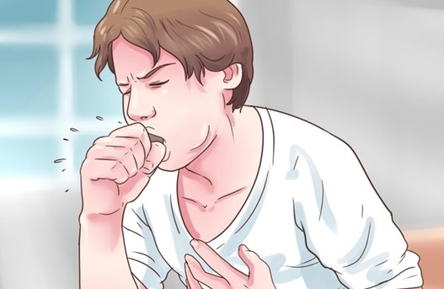
এ্যাজমা কিভাবে সৃষ্টি হয় ?
দীর্ঘদিনের সর্দি ,কাশি ও হাঁচি থাকলে কী ধরণের সমস্যা হতে পারে ?
এবার চিত্রে কী দেখছ ?
চিত্রে কী দেখছ ?
সর্দি,কাশি হাঁচি কী কী কারণে হতে পারে ?
এ্যাজমার সৃষ্টি হতে পারে
ছেলেটি কাশি বা হাঁচি দিচ্ছে
দীর্ঘদিন সর্দি,কাশি ও হাঁচি
Notes:
আজকের পাঠের প্রথম শিখনফল অর্জনের উদ্দেশ্যে এই স্লাইডটি প্রদর্শন করা হয়েছে শ্রেণিতে উপস্থাপনের সময় স্লাইডে উল্লেখিত প্রশ্নগুলো মুছে দিয়ে আপনার নিজের মতো করে প্রশ্ন করতে পারেন । বিষয় শিক্ষক অন্য কোন যুক্তিযুক্ত উপায়েও এ কাজটি করতে পারেন।

Slide 7
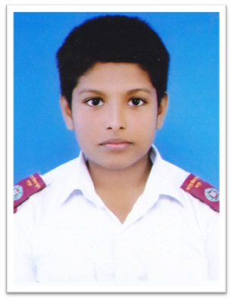
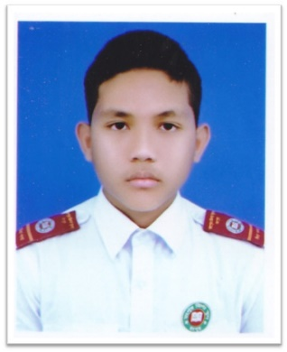
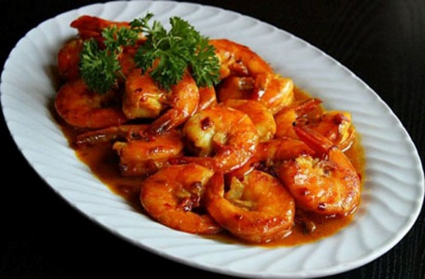
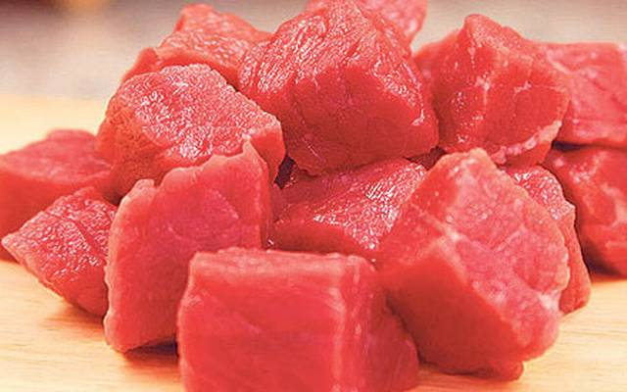
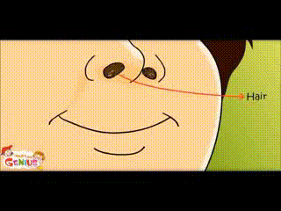
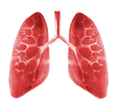
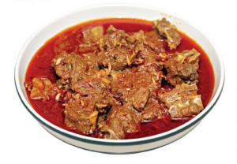
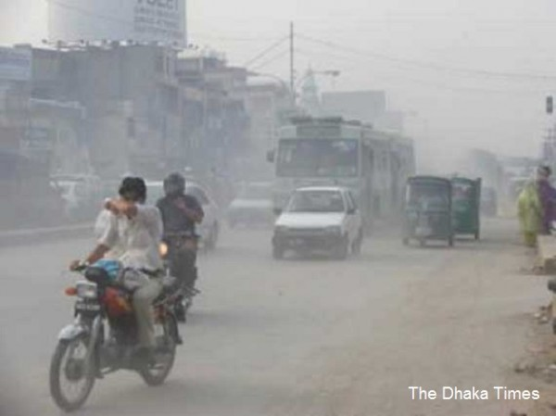
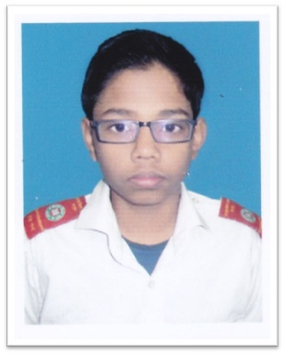
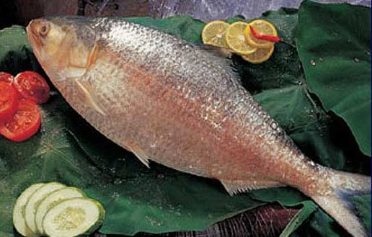
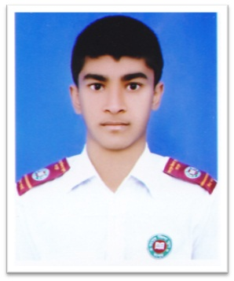
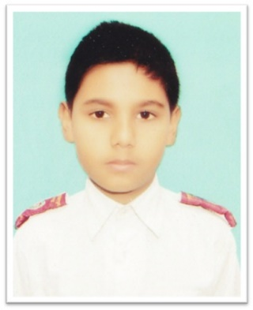
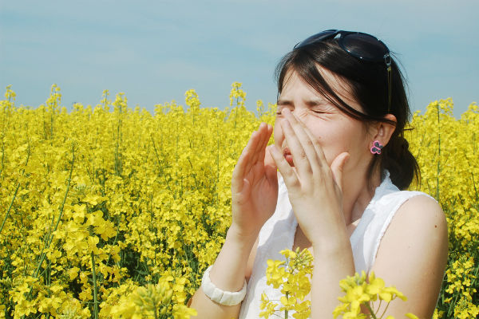
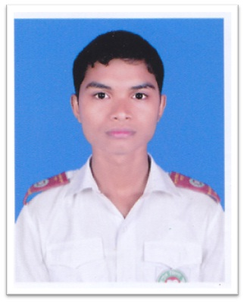
এলার্জি সৃষ্টিকারী এই উপাদানগুলোই মানুষের এ্যাজমা সৃষ্টির কারণ:
কোন কোন খাবারে সাধারণত মানুষের এলার্জি হয় ?
খাবার ছাড়াও আর কিসে কিসে সাধারণত মানুষের এলার্জি হতে পারে ?
ফুলের রেণু,ধোয়া ,ধুলাবালি কিভাবে মানুষের এলার্জি সৃষ্টি করে ?
খাবারে এলার্জী
ব্যক্তি
অন্যান্যতে এলার্জী
ব্যক্তি

Slide 8
একক কাজ :
সময় : ২ মি:
১। এ্যাজমা সৃষ্টির কারণ লিখ ?

Slide 9
ভিডিওটি মনোযোগ দিয়ে দেখে লক্ষণগুলো বোর্ডে লিখ:
Notes:
লক্ষণগুলো বোর্ডে লিখবে তারপর শিক্ষার্থীদের সবার উদ্দেশ্যে প্রশ্ন থাকবে তোমাদের পরিবারের কারো এ্যাজমা আছে ? তাঁর মধ্যে আর কী কী লক্ষণ দেখতে পাও ?

Slide 10
দলগত কাজ:
সময় : ৮ মি:
ক ও খ দল
তোমাদের শ্রেণিতে একজনের হঠাৎ শ্বাসকষ্ট শুরু হলো –তোমরা সেক্ষেত্রে কী কী পদক্ষেপ নিবে চার্ট আকারে পোষ্টার পেপারে লিখ ?
গ , ঘ ও ঙ দল
তোমাদের স্কুলের শিক্ষার্থীদের এ্যাজমা রোগ প্রতিকার ও প্রতিরোধ –বিষয়ে ২ মিনিটের একটি নাটিকা তৈরি কর ।

Slide 11
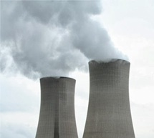
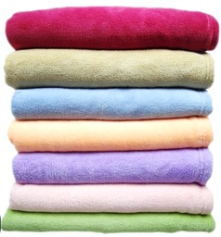
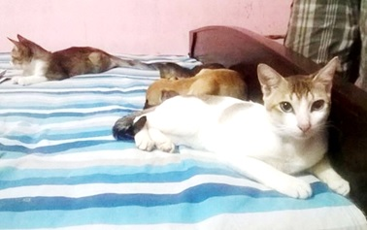
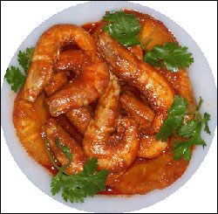
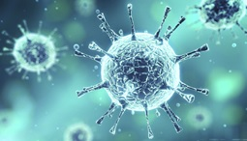
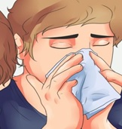
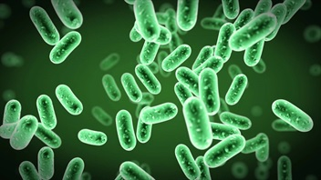
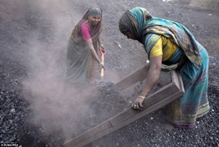
মূল্যায়ন :
১। হাঁপানী রোগের কারণ কী ?
ক.
খ.
চিত্রের উপাদানগুলো কোন রোগ বাড়াতে সাহায্য করে ?
২ .চিত্রের কারণগুলোর জন্য দায়ী রোগটির লক্ষণ কোনটি ?
গ.
ঘ.
I.হঠাৎ শ্বাসকষ্ট বাড়া
II.জ্বর থাকে না
ক. হাঁপানী
খ. যক্ষ্মা
III.কখনও বমি হয়
নিচের কোনটি সঠিক ?
গ.নিউমোনিয়া
ঘ. ব্রঙ্কাইটিস
ক. I
খ. II
গ. I , II
ঘ. I ,II ,III
ঘ. I ,II ,III
Notes:
শিক্ষক প্রয়োজনবোধে আরো ছোট ছোট প্রশ্ন করতে পারেন ।

Slide 12
বাড়ির কাজ:
তোমার বড় চাচার এ্যাজমা আছে তাই এ রোগ থেকে পরিত্রান পাওয়ার জন্য তোমার কী কী পরামর্শ থাকবে ।
Notes:
বাড়ির কাজের বিষয়টিতে আজকের পাঠের অর্জিত শিখন দ্বারা শিক্ষার্থীরা যেন তাদের নিজ নিজ সৃজনশীল প্রতিভার বিকাশ ঘটাতে পারে সে উদ্দেশ্যে কাজ দেওয়া যেতে পারে ।শিক্ষক লক্ষ্য রাখবেন যেন শিক্ষার্থীরা বাড়ির কাজ খাতায় তুলে নেয় । বাড়ির কাজে যদি চিত্র থাকে তবে চিত্রটি অবশ্যই শিক্ষার্থীদের প্রিন্ট করে দিতে হবে ।

Slide 13
গুরুত্বপূর্ণ শব্দ
এ্যাজমা
ফুলের রেণু
শ্বাসকষ্ট
Notes:
এই স্লাইডে আজকের পাঠের গুরুত্বপুর্ণ শব্দসমুহ শিক্ষার্থীদের পুনরায় মনে করিয়ে দিতে পারেন।গুরুত্বপূর্ণ শব্দগুলো শিক্ষার্থীরা খাতায় লিখে নিবে ,যাতে বাসায় গিয়ে পুনরায় পাঠটি অনুশীলন করতে পারে ।

Slide 14
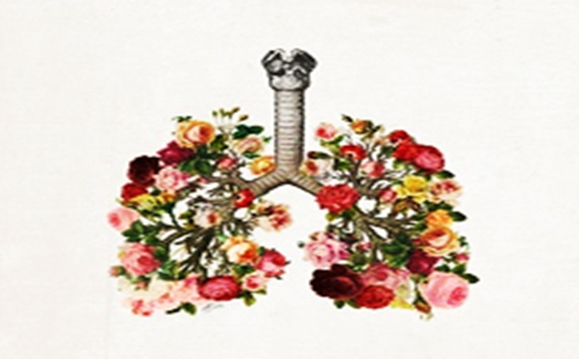
ধন্যবাদ

Slide 15
কৃতজ্ঞতা স্বীকার
শিক্ষা মন্ত্রণালয়, মাউশি, এনসিটিবি ও এটুআই-এর সংশ্লিষ্ট কর্মকর্তাবৃন্দ
এবং
কন্টেন্ট সম্পাদক হিসেবে যাঁর নির্দেশনা, পরামর্শ ও তত্ত্বাবধানে এই মডেল কন্টেন্ট সমৃদ্ধ হয়েছে তিনি হলেন-
জনাব সামসুদ্দিন আহমেদ তালুকদার,শিক্ষক প্রশিক্ষক , টিটিসি,কুমিল্লা

